Slide 1
시스템해킹-메모리
여름세미나 첫째주
2017. 08. 09

Slide 2
낮은주소
TEXT(CODE)
DATA
BSS
HEAP
공간
STACK
데이터영역 : 전역변수, 정적변수
힙 영역 : 동적 메모리 할당
스택영역 : 지역변수, 매개변수
높은주소

Slide 3
낮은주소
TEXT(CODE)
DATA
BSS
HEAP
공간
STACK
스택 세그먼트[Stack Segment]
CPU가 프로그램 함수를 실행하는 동안 필요한 정보를 저장하는 메모리 영역
함수 인자(매개 변수), 지역 변수, 리턴 주소 등을 저장
함수 호출이 완료되면 사라짐
*스택 : 포개서 쌓는 모양
높은주소

Slide 4
스택 세그먼트[Stack Segment]
[스택 영역]
낮은 주소
buff4
buff3
buff2
buff1
높은주소
#include <stdio.h>
int main(void) {
int buff1, buff2;
int buff3, buff4;
return 0;
}

Slide 5
힙 세그먼트[Heap Segment]
프로그램 수행 시 동적으로 할당하고 해제하면서 사용할 메모리
프로그래머의 필요에 의해서 메모리 공간이 할당/소멸 된다.
*청크[chunk] : 동적으로 메모리를 할당하고 해제할 때 사용하는 메모리 단위
(할당하는 메모리 각각을 청크라고 부른다.)
*힙은 운영체제와 시스템에 따라서 서로 다른 알고리즘으로 운영/관리됨.
*대체적으로 할당한 순서대로 메모리 번지가 증가하는 형태이다.
**다만 할당하려는 크기나 이전에 해제되었던 메모리들을 재사용함에 따라 조금씩 다르다.

Slide 6
데이터 세그먼트[Data Segment]
전역적으로 사용되는 정보를 저장하는데 사용하는 메모리 영역
프로그램 시작과 동시에 할당, 프로그램이 종료 시 메모리에서 소멸
전역변수와 정적변수(static variable)
1. 데이터 영역 : 초기값을 가지고 있는 변수가 저장되는 데이터 영역
1-1. 읽기전용(const선언)영역 ex. char* str = "hello"; => "hello"
1-2. 읽기/쓰기 가능한 영역 ex. static int a = 0; global int b = 10;
2.BSS영역(BSS segment) : 초기값이 없는 변수가 저장되는 데이터 영역
*함수 내부에 선언된 static변수는 프로그램 실행시에 공간만 할당되고, 그 함수가 실행 될 때 초기화된다.

Slide 7
TEXT(CODE)
DATA
BSS
HEAP
공간
STACK
컴파일 시 크기 결정
런타임 시 크기 결정
*code, data, heap 영역은 하위 메모리부터 할당되고, stack 영역은 상위 메모리부터 할당 된다.

Slide 8
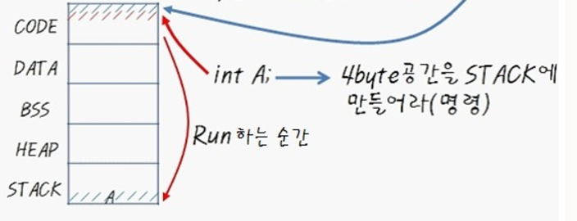
변수가 선언되었다고 해서 바로 스택으로 들어가는 것이 아니라,
code에 대기 하고 있다가 runtime시에 stack으로 들어가게 된다.

Slide 9
int main() {
int i = 10;
int arr[i];
return 0; }
컴파일 단계에서 메모리의 크기만 생성할 뿐 변수의 값은 저장되지 않는다.
이 때문에 배열의 크기는 상수로만 지정해야 한다.

Slide 10
예시
#include <stdio.h>
int retVal = 0;
int outVal;
int main(){
char string[] = "hello";
char* ptr
static int output = 1;
ptr = (char*)malloc(sizeof(string));
printf("%s\n", string);
return retVal;
}

Slide 11
예시 TEXT
#include <stdio.h>
int retVal = 0;
int outVal;
int main(){
char string[] = "hello";
char* ptr
static int output = 1;
ptr = (char*)malloc(sizeof(string));
printf("%s\n", string);
return retVal;
}

Slide 12
예시 DATA
#include <stdio.h>
int retVal = 0;
int outVal;
int main(){
char string[] = "hello";
char* ptr
static int output = 1;
ptr = (char*)malloc(sizeof(string));
printf("%s\n", string);
return retVal;
}

Slide 13
예시 BSS
#include <stdio.h>
int retVal = 0;
int outVal;
int main(){
char string[] = "hello";
char* ptr
static int output = 1;
ptr = (char*)malloc(sizeof(string));
printf("%s\n", string);
return retVal;
}

Slide 14
예시 HEAP
#include <stdio.h>
int retVal = 0;
int outVal;
int main(){
char string[] = "hello";
char* ptr
static int output = 1;
ptr = (char*)malloc(sizeof(string));
printf("%s\n", string);
return retVal;
}

Slide 15
예시 STACK
#include <stdio.h>
int retVal = 0;
int outVal;
int main(){
char string[] = "hello";
char* ptr
static int output = 1;
ptr = (char*)malloc(sizeof(string));
printf("%s\n", string);
return retVal;
}

Slide 16
예시
#include <stdio.h> ->Text
int retVal = 0; ->Data
int outVal; ->BSS
int main(){ ->Text
char string[] = "hello"; ->Stack
char* ptr ->Stack
static int output = 1; ->Data
ptr = (char*)malloc(sizeof(string)); ->Heap
printf("%s\n", string); -> Text
return retVal; ->Text
} ->Text

Slide 17
*스택은 4byte단위로 최적화되나. 4byte가 안되면 2byte로 최적화하게 된다.

Slide 18
*잘못된 예시
#include <stdio.h>
int main(){
int A; //4byte
int B; //4byte
char C; //1byte
int D; //4byte
return 0;
}
4C | 4D | 4E | 4F
50 | 51 | 52 | 53
54 | 55 | 56 | 57
58 | 59 | 5A | 5B

Slide 19
*4바이트 단위 최적화 예시
#include <stdio.h>
int main(){
int A; //4byte
int B; //4byte
char C; //1byte
int D; //4byte
return 0;
}
4C | 4D | 4E | 4F
50 | 51 | 52 | 53
54 | 55 | 56 | 57
58 | 59 | 5A | 5B

Slide 20
*2바이트 단위 최적화 예시
#include <stdio.h>
int main(){
int A; //4byte
int B; //4byte
char C; //1byte
short D; //2byte
int E; //4byte
return 0;
}
4C | 4D | 4E | 4F
50 | 51 | 52 | 53
54 | 55 | 56 | 57
58 | 59 | 5A | 5B

Slide 21
*ESP(Extended Stack Pointer) :
현재 스택의 가장 위에 들어있는 데이터를 가리키고 있는 포인터
*EBP(Extended Base Pointer) :
현재 스택에 가장 바닥을 가리키는 포인터(새로운 함수가 호출 될때마다 EBP값 갱신되면서 새로운 스택 시작.)

Slide 22
실습 level9 / apple

Slide 23
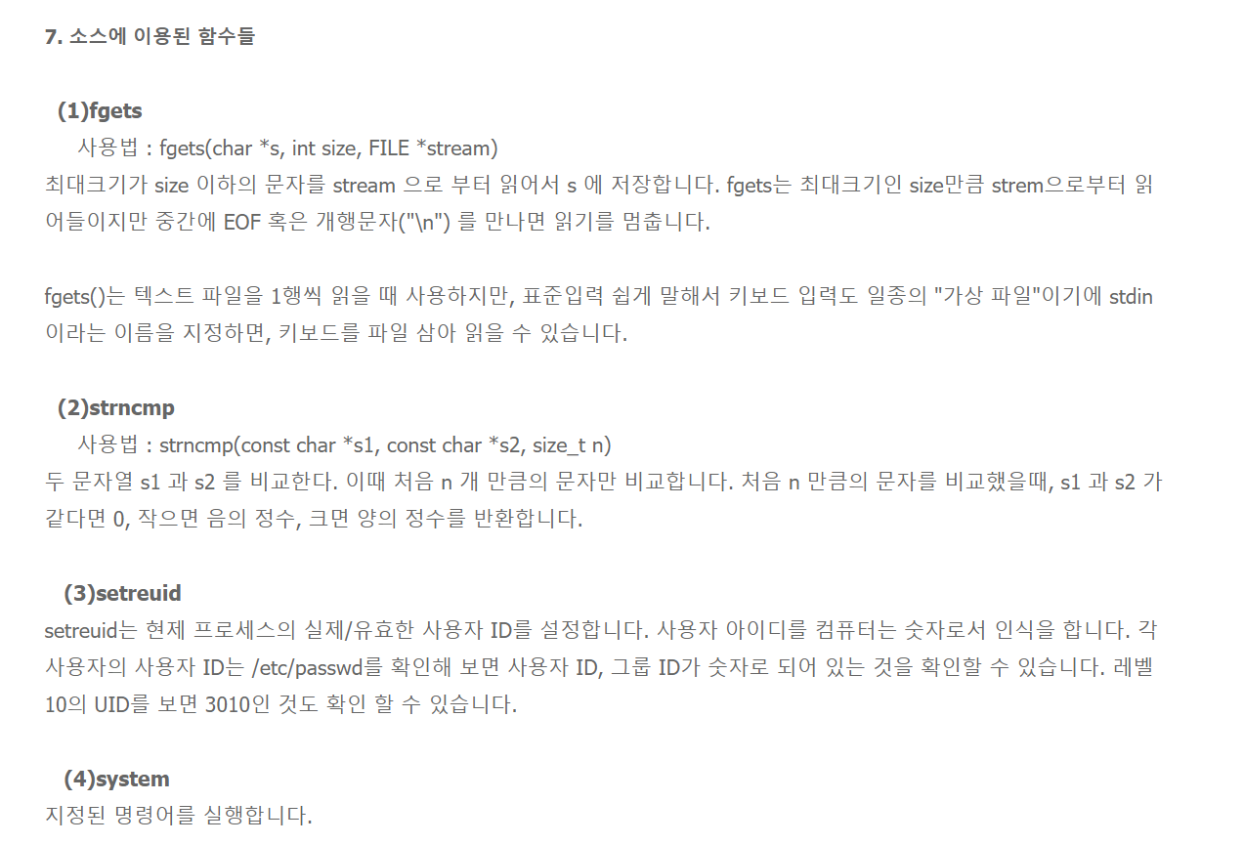

Slide 24
Heap의 취약점

Slide 25
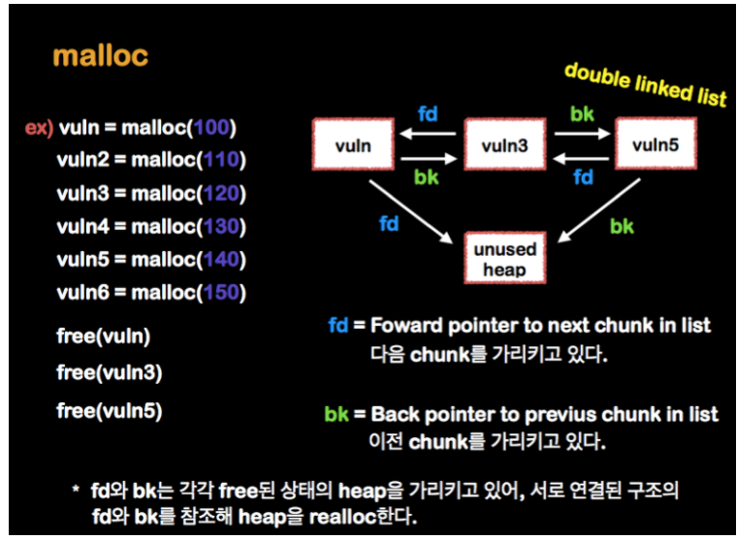

Slide 26
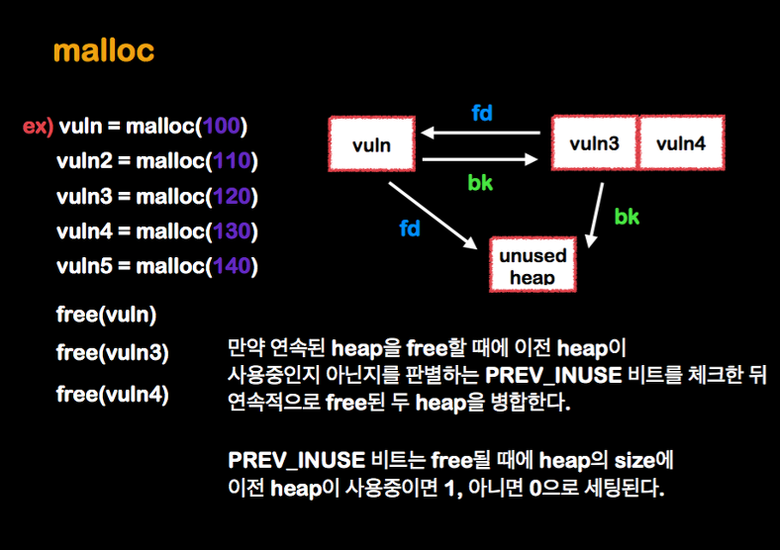

Slide 27
힙에서 발생할 수 있는 취약점 3
1. heap overflow
2. Use After Free
3. Double Free Bug

Slide 28
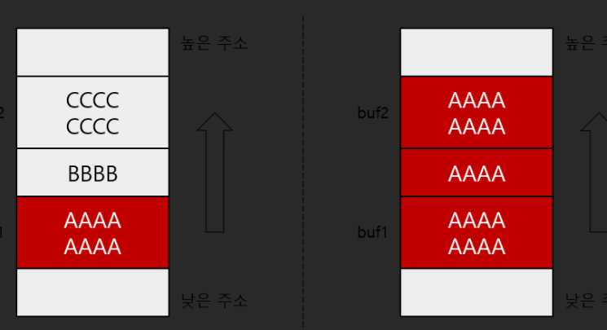
1. Heap overflow :
Heap 영역의 낮은 주소에 있는 버퍼가 넘쳐서 다른 버퍼를 침범하여 발생
낮은주소

Slide 29
2. Use After Free:
힙은 프리된 힙 영역의 크기를 기억 -> 같은 크기의 할당 요청이 들어오면 이전 영역을 재사용
초기화가 되지 않기 때문에, 원하지 않는 값을 참조 가능.

Slide 30
2. Use After Free:
힙은 프리된 힙 영역의 크기를 기억 -> 같은 크기의 할당 요청이 들어오면 이전 영역을 재사용
초기화가 되지 않기 때문에, 원하지 않는 값을 참조 가능.
malloc(250)
250

Slide 31
2. Use After Free:
힙은 프리된 힙 영역의 크기를 기억 -> 같은 크기의 할당 요청이 들어오면 이전 영역을 재사용
초기화가 되지 않기 때문에, 원하지 않는 값을 참조 가능.
250
Hello!

Slide 32
2. Use After Free:
힙은 프리된 힙 영역의 크기를 기억 -> 같은 크기의 할당 요청이 들어오면 이전 영역을 재사용
초기화가 되지 않기 때문에, 원하지 않는 값을 참조 가능.
free
malloc(250)
250
Hello!

Slide 33
2. Use After Free:
힙은 프리된 힙 영역의 크기를 기억 -> 같은 크기의 할당 요청이 들어오면 이전 영역을 재사용
초기화가 되지 않기 때문에, 원하지 않는 값을 참조 가능.
free
250
250
Hello!

Slide 34
2. Use After Free:
힙은 프리된 힙 영역의 크기를 기억 -> 같은 크기의 할당 요청이 들어오면 이전 영역을 재사용
초기화가 되지 않기 때문에, 원하지 않는 값을 참조 가능.
250
Hello!

Slide 35
3. Double Free Bug:
프리를 두번 할 때 발생하는 버그.
bin(double linked list) :
free된 chunk들의 리스트를 관리
=> bin에는 small bin, large bin 등 크기에 따라 여러 구조로 나뉨.

Slide 36
3. Double Free Bug:
프리를 두번 할 때 발생하는 버그.
unsorted chunk list : bin구조 중 하나.
free
chunk
New chunk
1.Unsorted chunk list (같은 사이즈 탐색)
2. Bin

Slide 37
3. Double Free Bug:
프리를 두번 할 때 발생하는 버그.
unsorted chunk list : bin구조 중 하나.
free
chunk
New chunk
1.Unsorted chunk list (같은 사이즈 탐색)
2. Bin

Slide 38
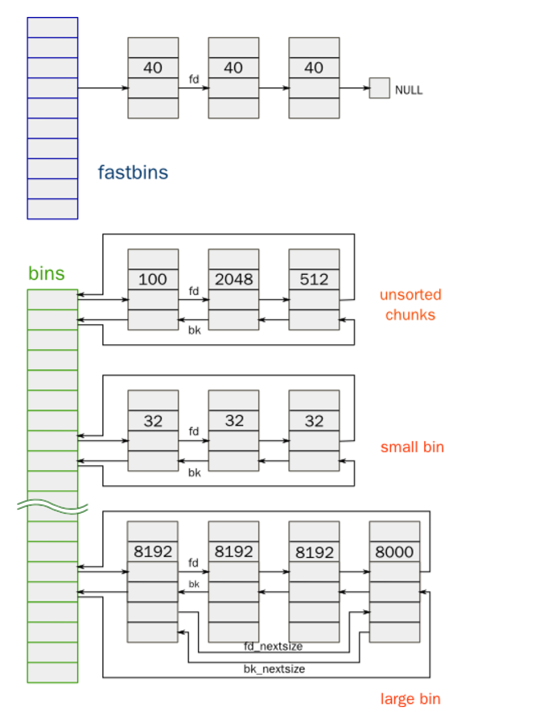
3. Double Free Bug:
72 바이트 이하
152 바이트 미만
fast bin 내의 chunk들은 unsorted bin과 달리 (특정한 조건에 의해) 병합(consolidation)이 일어나지 않는 한 계속 bin 내에 남아서 요청을 수행할 수 있다.

Slide 39
3. Double Free Bug:
free된 chunk들은 사이즈에 따라 관리 됨.
리스트 변경
Free된 chunk가 다시 malloc되는 경우
bin리스트에서 해당 chunk를 제거 => unlink가 필요!
2. chunk 사이즈가 증가하여 다른 bin리스트로 이동할 때!
ex. 연속된 위치의 다른 chunk가 free => chunk 합병 => size 증가
=> 적절한 bin리스트에 넣어주어야 한다. => unlink필요!

Slide 40
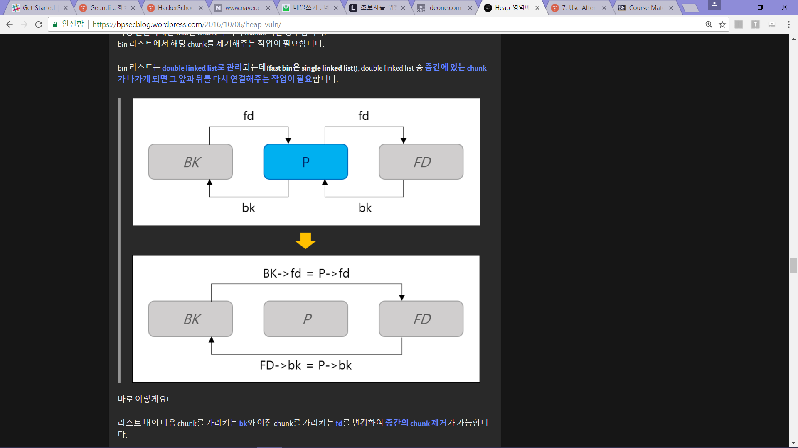
3. Double Free Bug:
Unlink :

Slide 41
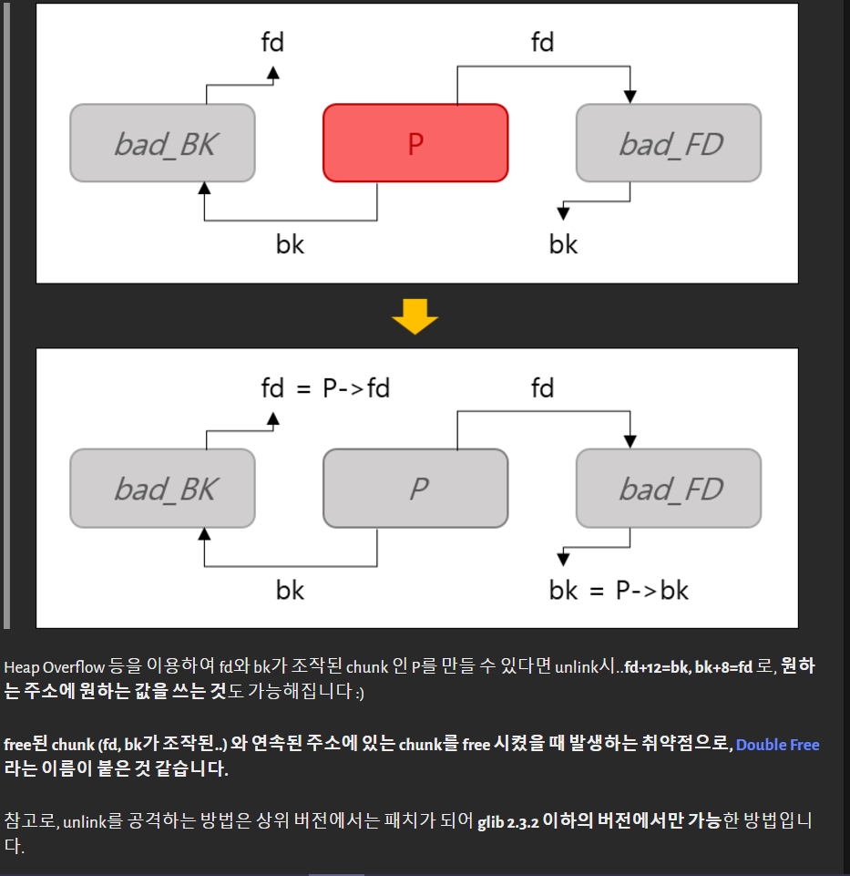
3. Double Free Bug:

Slide 42
Level1 / level1
ls-l
cat hint
find / -user level2 -perm -4000 2> /dev/null
/bin/ExcuteMe
/bin/sh
whoami
my-pass

Slide 43
Level2 /hacker or cracker
ls-l
cat hint
vi 에디터 모드 일반모드 -> 명령모드 : (:) 사용. => :/bin/sh
find / -user level3 -perm -4000 2>/dev/null
/usr/bin/editor
:!my-pass //느낌표는 쉘을 실행시키지 않고 외부명령 사용

Slide 44
Level3 /can you fly?
;my-pass;

